Slide 1
БИЗНЕС–ПЛАН
ПОДАРОЧНЫЕ БОКСЫ
Выполнил: Куликов Кирилл
Группа: 9ИС-430

Slide 2

ОПИСАНИЕ ПРОЕКТА
РОЛИ
ФОРМА
ЦЕЛИ КОМПАНИИ
SMART
К
КОНКРЕТНОСТЬ
Создание ассортимента подарочных боксов высокого качества с индивидуальным дизайном, ориентированных на разные поводы и категории покупателей.
И
ИЗМЕРИМОСТЬ
Количество реализованных наборов за первый квартал запуска: минимум 500 единиц.
Уровень удовлетворенности клиентов: выше 8 баллов.
Средний чек заказа: около 3000 рублей.
Доля повторных заказов среди клиентов первого квартала: не менее 20%.

Slide 3
ОПИСАНИЕ ПРОЕКТА
РОЛИ
ФОРМА
ЦЕЛИ КОМПАНИИ
SMART
Д
ДОСТИЖИМОСТЬ
Возможность масштабирования бизнеса в сегменте уникальных подарков.
Наличие квалифицированной команды дизайнеров и маркетологов.
Р
РЕАЛИСТИЧНОСТЬ
Проведение маркетингового исследования подтверждает наличие спроса на эксклюзивные подарочные боксы.
Использование качественных материалов и компонентов.
Возможности расширения ассортиментной линейки.
О
ОГРАНИЧЕНИЕ ПО ВРЕМЕНИ
Старт продаж: три месяца после начала разработки концепции продукта.
Точка безубыточности: шесть месяцев с момента старта продаж.
Рекламная кампания: первый месяц после старта продаж.
Клиентская база: увеличение количества постоянных клиентов на 30% каждый последующий квартал.

Slide 4
ОПИСАНИЕ ПРОЕКТА
РОЛИ
ФОРМА ОРГАНИЗАЦИИ
SMART
ФОРМА
ИП
ПРЕИМУЩЕСТВА
НАЛОГООБЛАЖЕНИЕ
Простота регистрации и прекращения деятельности.
Минимальное количество документов.
Гибкость управления бизнесом.
Налоговые льготы.
Упрощенная система налогообложения.
Упрощенная система налогообложения:
Доходы: ставка 6%. Платится процент от общей суммы выручки.
Доходы – расходы: ставка 15%. Платится процент от разницы между доходами и расходами.

Slide 5

ОПИСАНИЕ ПРОЕКТА
ФОРМА
РОЛИ
КЛЮЧЕВЫЕ УЧАСТНИКИ
SMART
РОЛЬ | ОБЯЗАННОСТИ | МЕСТА | ЗАРПЛАТА
Директор | Определение стратегии развития. Принятие управленческих решений. | 1
Бухгалтер | Учёт доходов и расходов, расчёты налогов и отчетов, составление планов бюджета. | 1 | 55.000₽ – 65.000₽
Маркетолог | Исследование рынка, потребности аудитории, разработка стратегии продвижения. | 1 | 40.000₽ – 60.000₽
Сборщик заказов | Сбор заказов, проверка качества и правильности сбора заказов. | 3 | 2000₽ – 2500₽ (смена)
Дизайнер | Разработка уникальных дизайнов, подготовка макетов для печати, проектирование графического контента. | 1 | 45.000₽ – 55.000₽
IT-специалист | Обеспечение работы инфраструктуры, разработка и поддержка системы, решение технических проблем в ИС. | 1 | 55.000₽ – 65.000₽

Slide 6


АНАЛИЗ РЫНКА
АУДИТОРИЯ
ПОЛ
Женщины: основная доля клиентов ~60%.
Мужчины: около 40%.
ВОЗРАСТ
Варьируется от 25 до 45 лет. Заинтересованы в качественной упаковке и персонализации подарков.
СОЦИАЛЬНАЯ ГРУППА
Преимущественно средний класс, с заработной платой от 30.000 рублей.

Slide 7
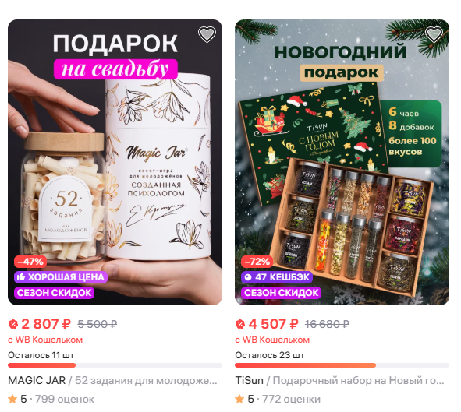
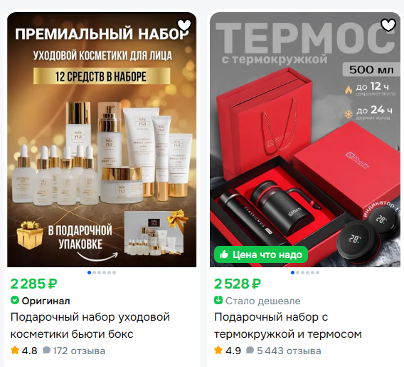
АНАЛИЗ РЫНКА
SWOT-АНАЛИЗ
СИЛЬНЫЕ СТОРОНЫ
КОНКУРЕНТЫ
Качество: используются высококачественные ингредиенты и компоненты, обеспечивая превосходный внешний вид и ценность продукта.
Разнообразие ассортимента: спектр наборов для разных случаев и вкусов, что привлекает широкую аудиторию.
Доступность платформ: распространение продукцию через ведущие российские маркетплейсы.
Обновление ассортимента: Регулярное введение новинок и следование актуальным трендам помогают удерживать интерес покупателей.
Другие поставщики подарочных наборов на Wildberries, Ozon и Яндекс.Маркете.
Местные производители, работающие напрямую с покупателями.

Slide 8
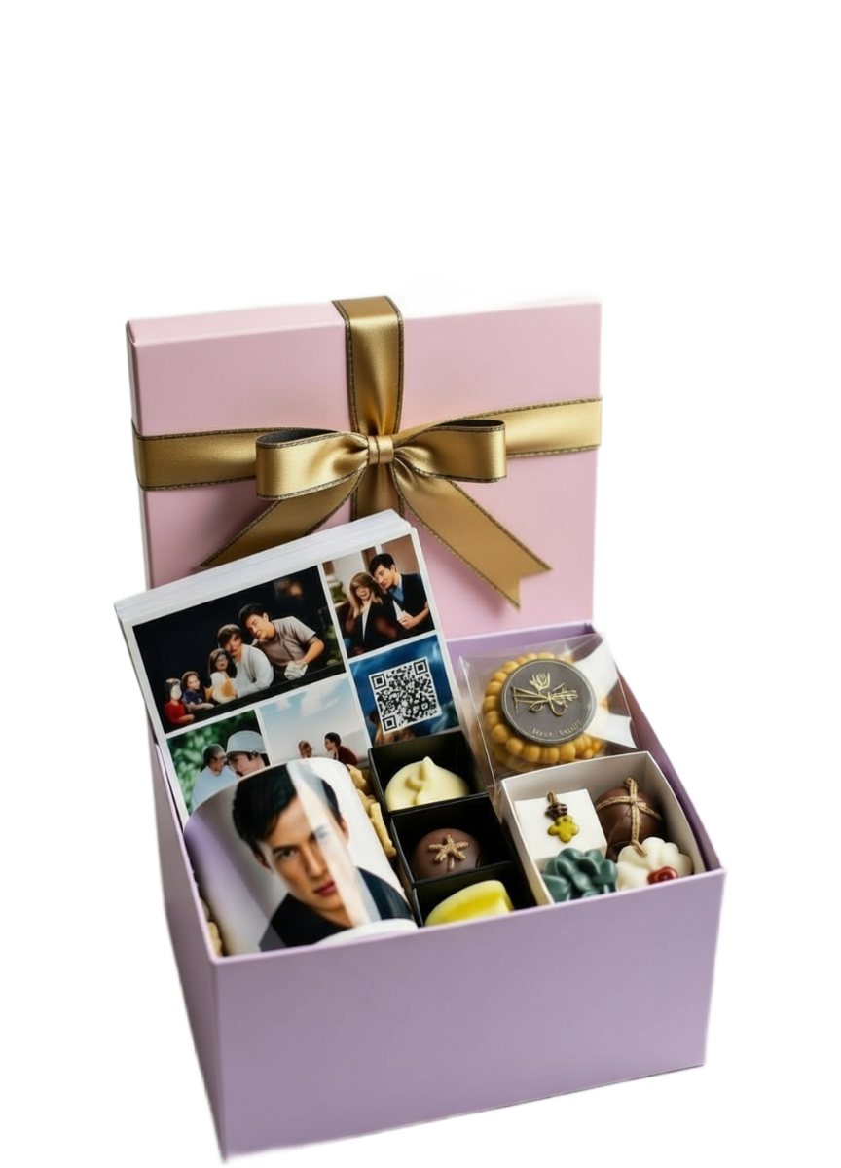
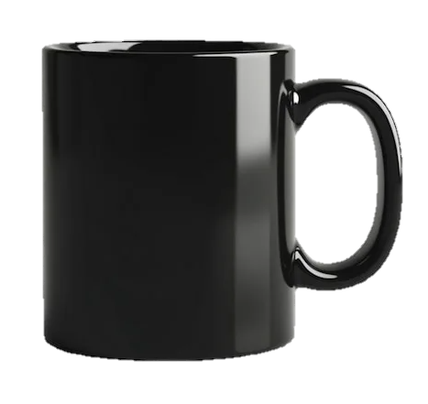
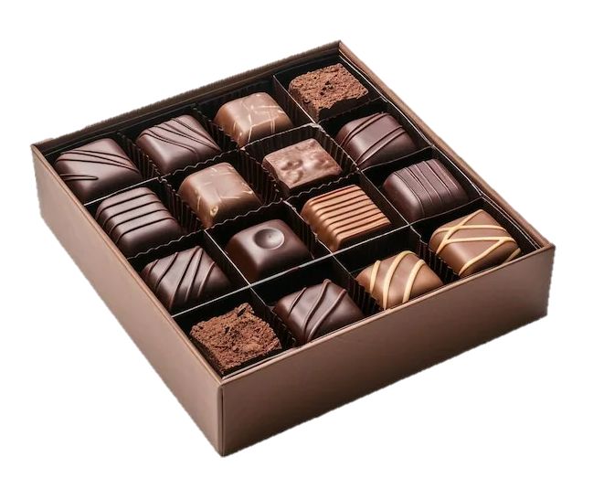
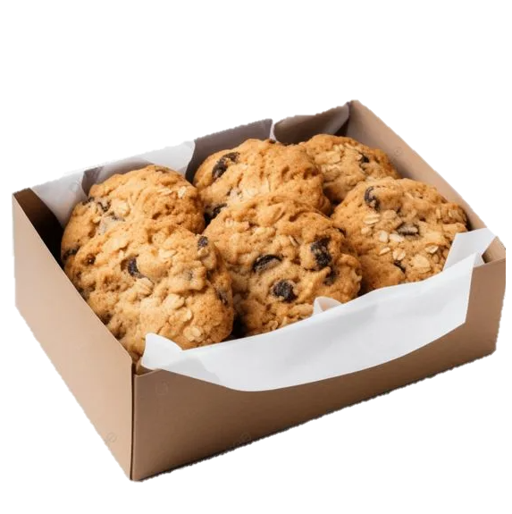

ОПИСАНИЕ ТОВАРА
БОКС «СТАНДАРТНЫЙ»

Slide 9
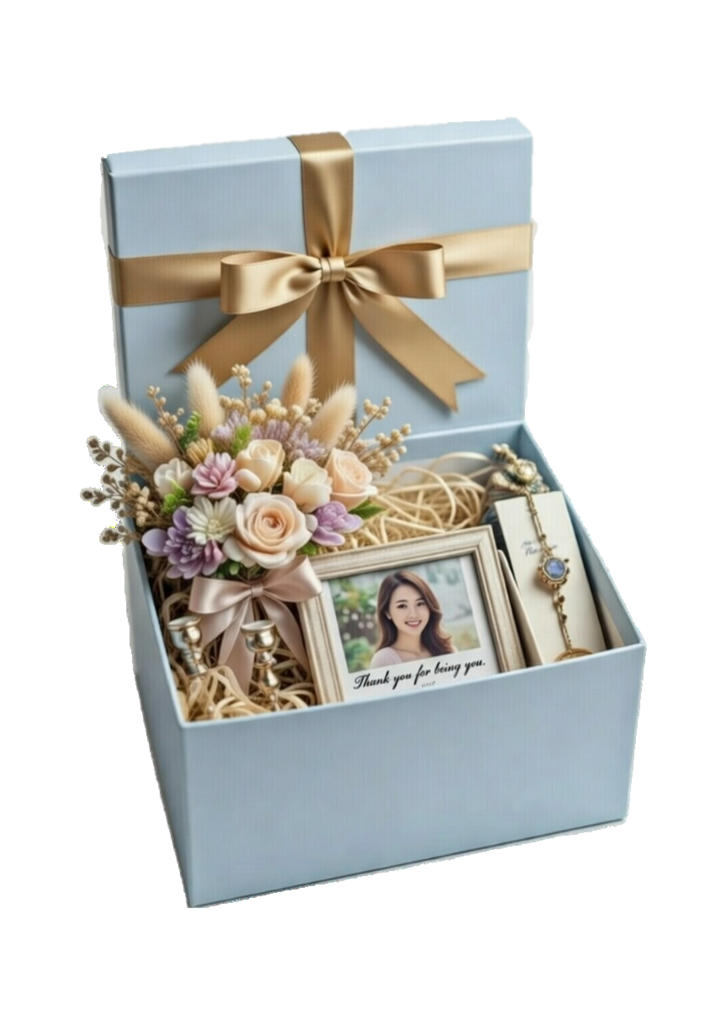
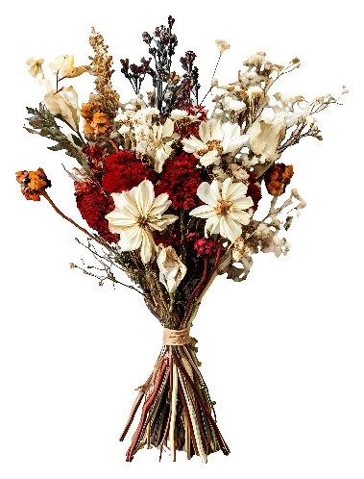

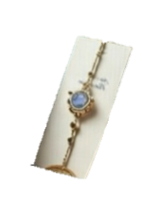

ОПИСАНИЕ ТОВАРА
БОКС «ЦВЕТОЧНЫЙ»

Slide 10
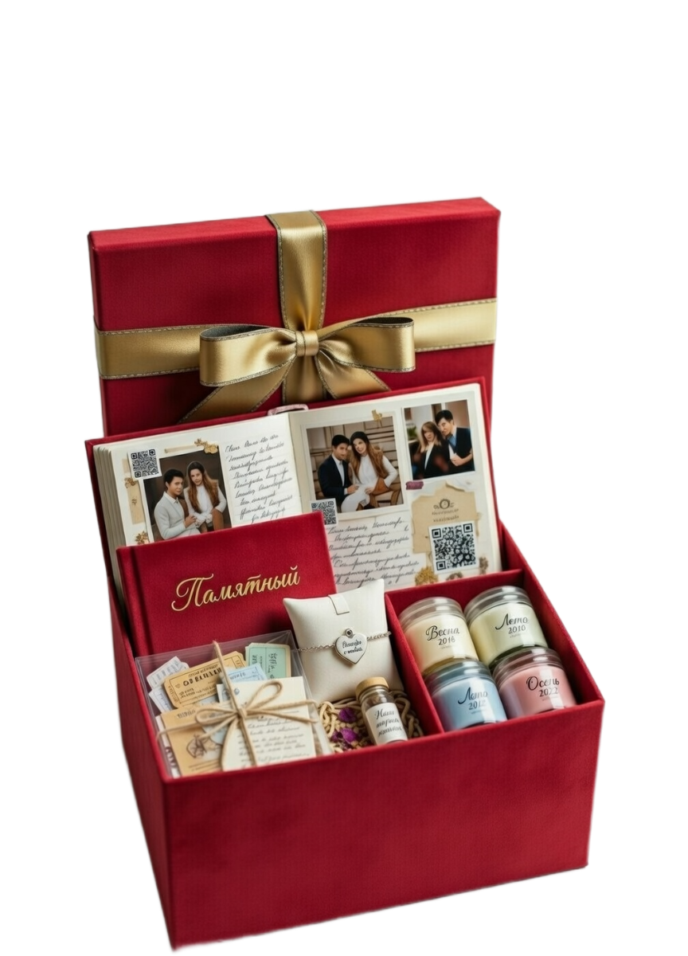


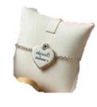
ОПИСАНИЕ ТОВАРА
БОКС «ПАМЯТНЫЙ»

Slide 11
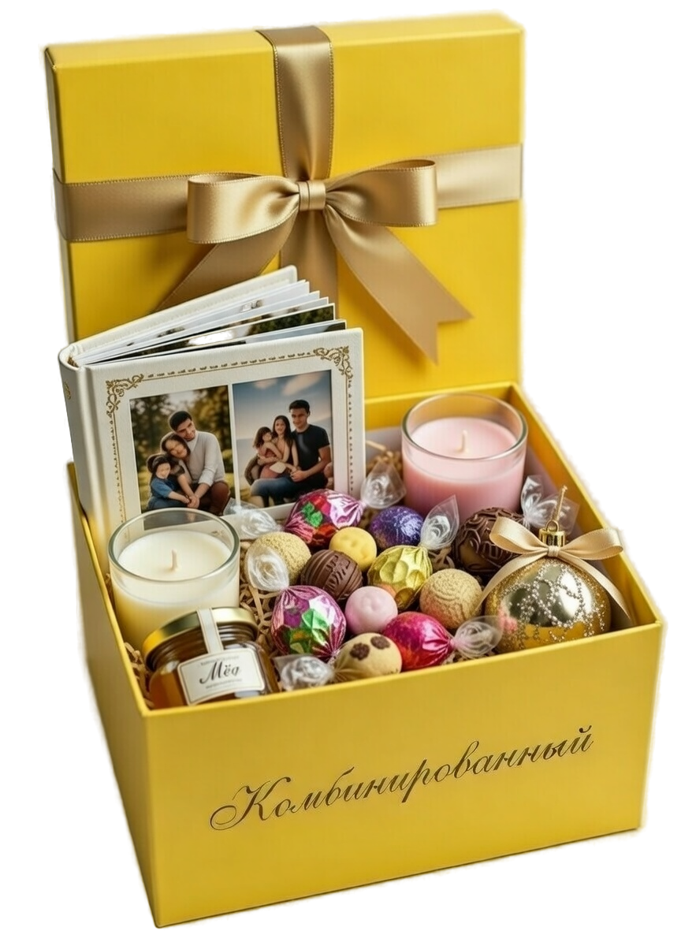
ОПИСАНИЕ ТОВАРА
БОКС «КОМБИНИРОВАННЫЙ»

Slide 12


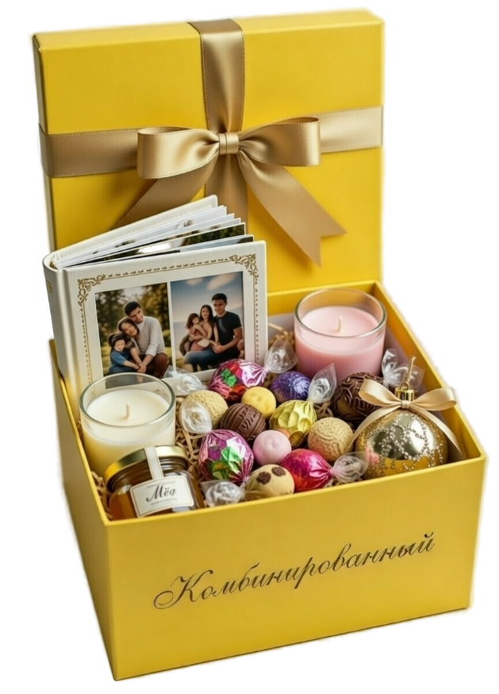
РЕАЛИЗАЦИЯ
ЦЕНОВАЯ ПОЛИТИКА
СТАНДАРТНЫЙ
2.500₽
ЦВЕТОЧНЫЙ
3.0000₽
ПАМЯТНЫЙ
4.000₽
КОМБИНИРОВАННЫЙ
ср. 3.250₽

Slide 13
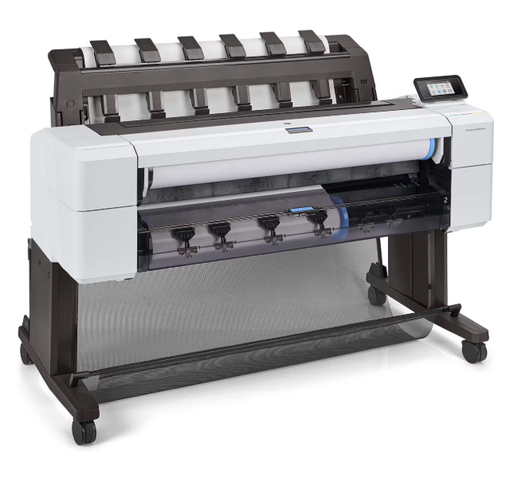
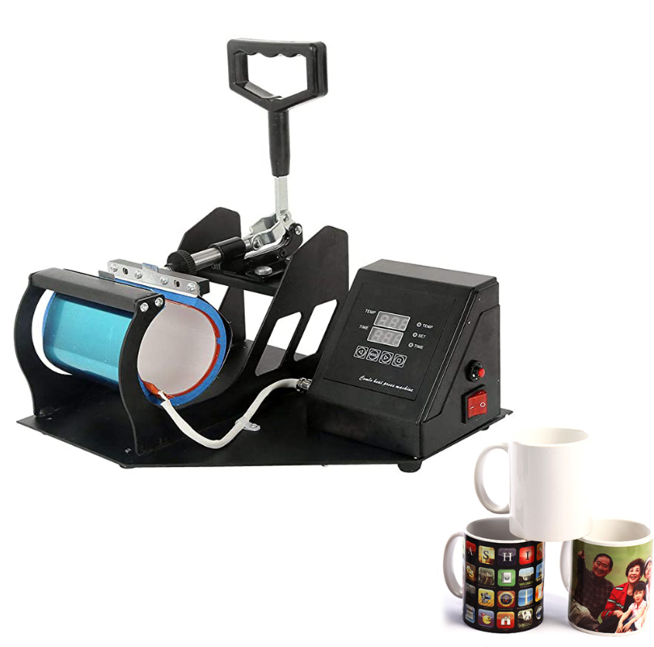


ОПЕРАЦИОННЫЙ ПЛАН
ОБОРУДОВАНИЕ
ОБОРУДОВАНИЕ | КОЛИЧЕСТВО | СТОИМОСТЬ | СУММА
Широкоформатный принтер | 1 | 113.322₽ | 113.322₽
Термотрансферный принтер | 2 | 63.210₽ | 126.420₽
Ноутбук | 2 | 32.799₽ | 65.598₽
Планшет | 3 | 13.999₽ | 41.997₽
 |  | ИТОГО: | 347.337₽

Slide 14
ОПЕРАЦИОННЫЙ ПЛАН
ПРОИЗВОДСТВО
ЗАКУПКА
материалов и сырья
ОТПРАВКА
Заказа клиенту
СБОРКА
заказов
РАЗРАБОТКА
дизайна и боксов
МАТЕРИАЛЫ И СЫРЬЕ:
Заготовки для боксов
Наполнители
Кружки/тарелки
Шоколад
Свечи
Аксессуары
Сухоцветы
Крафтовая бумага
РАЗРАБОТКА ДИЗАЙНА:
Бокса
Упаковки
Открыток
Этикеток
Ретуширование фото
Карточки товара
СБОР ЗАКАЗА:
Формирование заказа
Сбор компонентов
Комплектация бокса
Отправка на склад

Slide 15
КАЛЕНДАРНЫЙ ПЛАН
ЭТАПЫ И СРОКИ
РЕГИСТРАЦИЯ
открытие ИП
СРОК: 7 дней
СРОК: 30 дней
ПОКУПКА
оборудования, материалов и сырья
ЗАПУСК
предприятия
РАЗРАБОТКА
дизайна и боксов
СРОК: 20 дней
СРОК: 14 дней

Slide 16
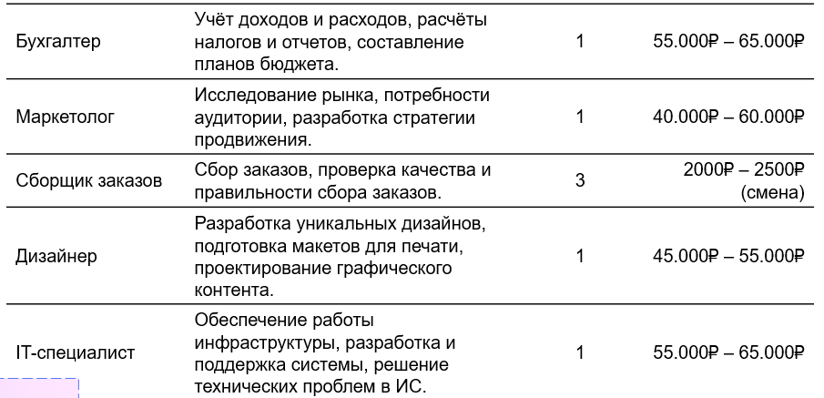
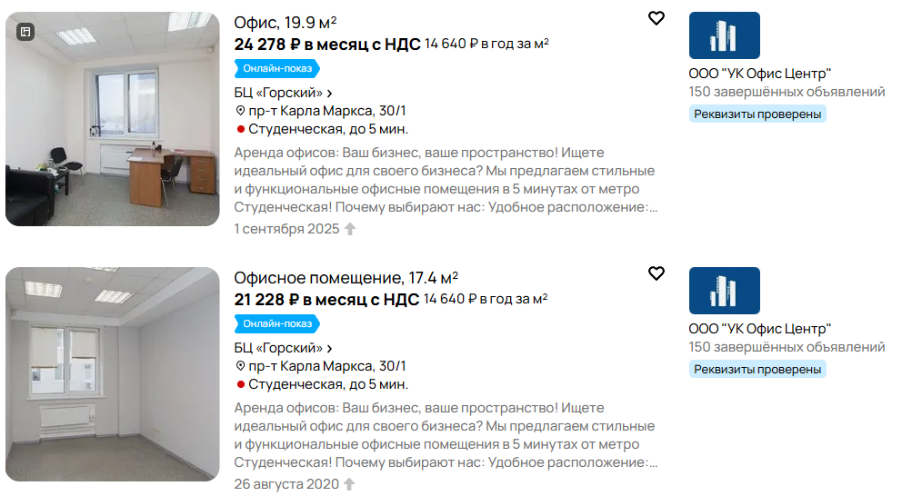
ФИНАНСОВЫЙ ПЛАН
ПОСТОЯННЫЕ ЗАТРАТЫ
ОБЪЕКТЫ | СТОИМОСТЬ (МЕСЯЦ) | СУММА (ГОД)
Зарплата работникам | 295.000₽ | 3.540.000₽
Страховые взносы | 4.782₽ | 57.384₽
Аренда помещения | 25.000₽ | 300.000₽
ИТОГО: | 324.782₽ | 3.897.384₽

Slide 17
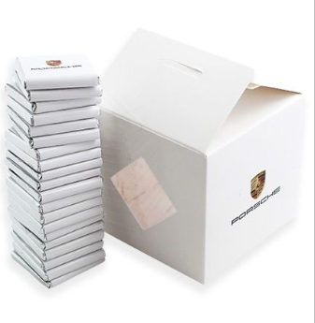
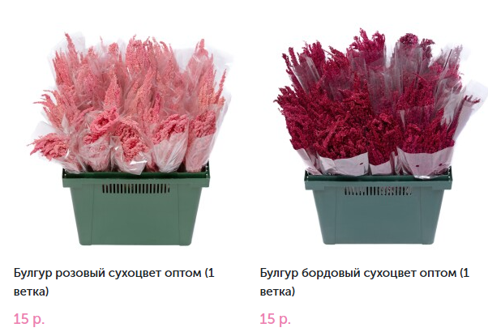
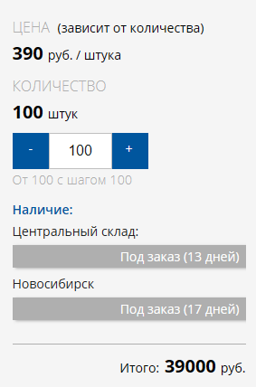
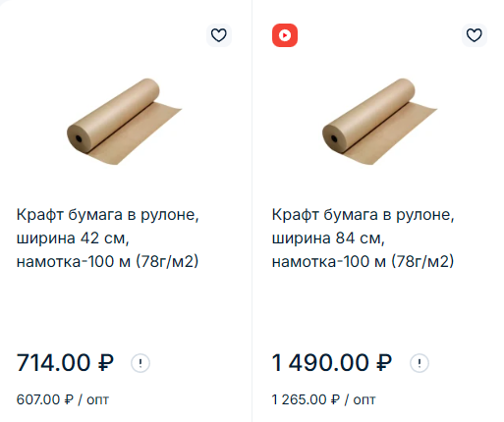
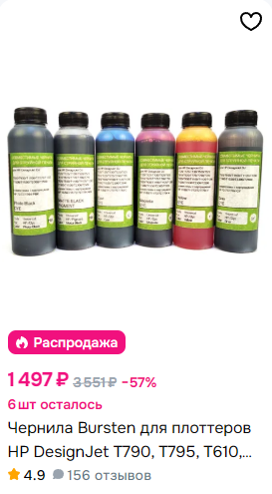
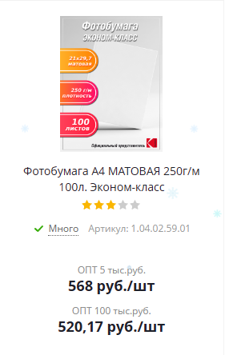
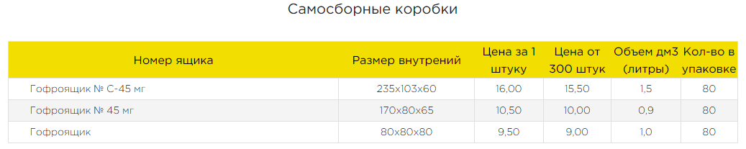
ФИНАНСОВЫЙ ПЛАН
ПЕРЕМЕННЫЕ ЗАТРАТЫ
КОМПОНЕНТ | КОЛИЧЕСТВО | СТОИМОСТЬ | СУММА
Шоколад (20шт.) | 100 | 390₽ | 39.000₽
Сухоцветы | 200 | 15₽ - 200₽ | 21.400₽
Свечи | 200 | 95₽ - 200₽ | 29.500₽
Кружки | 200 | 148₽ | 29.600₽
Гофроящик | 500 | 9₽ - 15.50₽ | 6.125₽
Фотобумага | 10 | 568₽ | 5.680₽
Крафтовая бумага | 10 | 714₽ - 1490₽ | 11.020₽
Чернила для принтеров | 6 | 1.497₽ | 8.982₽
 |  | ИТОГО: | 151.307₽

Slide 18

ФИНАНСОВЫЙ ПЛАН
ПРОГНОЗ ВЫРУЧКИ
НА ДВА МЕСЯЦА
КОМПОНЕНТ | КОЛИЧЕСТВО | СТОИМОСТЬ | СУММА
Стандартный | 150 | 2.500₽ | 375.000₽
Цветочный | 135 | 3.000₽ | 405.000₽
Памятный | 45 | 4.000₽ | 180.000₽
Комбинированный | 60 | 2.000 – 4.500₽ | 195.000₽
 |  | ИТОГО: | 1.155.000₽
ДОХОД
1.155.000₽
РАСХОДЫ
324.782₽
151.307₽
1.155.000₽ - (324.782₽ + 151.307₽ + 100.000 ₽)
ПРИБЫЛЬ
578.911₽
ДОП. РАСХОДЫ
100.000 ₽
ЗА МЕСЯЦ
289.455₽
P.S. Все расчёты являются приблизительными и могут не соответствовать действительности.

